Slide 1
T.C. ESKİŞEHİR VALİLİĞİ
İl Sivil Toplumla İlişkiler Müdürlüğü
PRODES
(PROJE DESTEK SİSTEMİ)

Slide 2
2024 PROJE BAŞVURU REHBERİ
KİMLER BAŞVURU YAPABİLİR?
5253 sayılı Dernekler Kanunu ve 4721 sayılı Türk Medeni Kanunu hükümlerine göre kurulan dernekler ile derneklerin oluşturduğu federasyon ve konfederasyonlar aranan şartları sağladıkları takdirde başvuruda bulunabilmektedir.

Slide 3
2024 PROJE BAŞVURU REHBERİ
Başvuru Yapacak Dernekte Aranacak Şartlar
5072 sayılı Dernek ve Vakıfların Kamu Kurum ve Kuruluşları ile İlişkilerine Dair Kanun kapsamındaki derneklerden olmaması,
Anayasa ve kanunlarla yasaklanmış veya konusu suç teşkil eden faaliyetlerde bulunmamış olması,
İlk genel kurul toplantısını yapmış ve organlarını oluşturmuş olması,

Slide 4
2024 PROJE BAŞVURU REHBERİ
Başvuru Yapacak Dernekte Aranacak Şartlar
Tüzüğünde belirtilen amacının, toplumun ihtiyaç ve sorunlarını çözmeye ve toplumsal gelişmeye katkıda bulunmaya yönelik olması,
Haklarında feshe ilişkin devam eden bir dava olmaması gerekir.
Mevcut yöneticilerinin dernek iş ve işlemlerinden herhangi bir adli ceza alıp almadığı, Yönerge kapsamında daha önce alınan yardımların amacına ve mevzuata uygun kullanılıp kullanılmadığı, projenin yürütülmesini etkileyebilecek hususlar da değerlendirmede dikkate alınabilir.

Slide 5
2024 PROJE BAŞVURU REHBERİ
Kimler başvuru yapamaz?
İlk genel kurul toplantısını yapmayan ve organlarını oluşturmayan dernekler,
Derneklerin şube ve temsilcilikleri,
Mevcut proje dönemindeki başvurusu değerlendirme aşamasında olan dernekler,
Proje uygulama süreci devam eden dernekler,
Bir önceki yıla ait beyannamesini bildirmemiş dernekler

Slide 6

2024 PROJE BAŞVURU REHBERİ
Proje Konularında Olması Gereken Şartlar
Kamu yararına ilişkin olması,
Derneğin tüzüğündeki amacı ve çalışma konuları ile örtüşmesi,
Toplumun ihtiyaç ve sorunlarına çözüm sağlaması,
Toplumsal gelişmeye katkıda bulunulmasına yönelik olması.
Proje Başvuru Rehberine uygun olarak hazırlanmış olması.

Slide 7
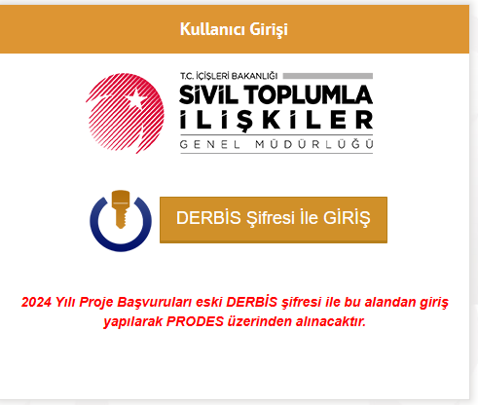
PROJE DESTEK SİSTEMİ (PRODES)
Proje Başvuru İşlemleri
Proje başvuruları, Sivil Toplumla İlişkiler Genel Müdürlüğü’nün kurumsal internet sayfaları olan https://sso.dernekler.gov.tr/ adresinden giriş yapılarak Proje Destek Sistemi (PRODES) üzerinden elektronik olarak yapılacaktır.
Başvuruda bulunacak olan sivil toplum kuruluşları, DERBİS şifreleri ile sisteme giriş yaparak, proje başvurusu için işlemlerini gerçekleştirebilecektir. 2024 başvuruları ŞUBAT ayı itibari ile başlamıştır.

Slide 8

2024 PROJE BAŞVURU REHBERİ
Proje Konuları
Genel Müdürlüğün web sayfasında konular ayrıntılı olarak açıklanmıştır.
https://www.siviltoplum.gov.tr/proje-destek-sistemi-prodes
Sivil Toplum Kuruluşlarına Sağlanan Proje Destekleri
https://siviltoplum.gov.tr/sivil-toplum-kuru+luslarina-saglanan-proje-destek-linkleri
Proje Eğitim Videosu
https://www.siviltoplum.gov.tr/kurumlar/siviltoplum.gov.tr/Projeler/Prodes/ProjeBasvuruEgitimi.mp4

Slide 9
PROJE DESTEK SİSTEMİ (PRODES)
Başvuruların Değerlendirilmesi, Yardım Yapılması ve Bildirilmesi
Projenin değerlendirilmesinde; İçişleri Bakanlığı Bütçesinden Derneklere Yardım Yapılması Hakkında Yönergenin 8 inci maddesi kapsamında uzman kişi ve kuruluşlardan yararlanılabilir.
PRODES yazılımı kopya projeleri tespit edebilmektedir. Kopya olduğu tespit edilen projeler değerlendirme dışı bırakılacaktır.

Slide 10

Dinlediğiniz İçin Teşekkürler

